Slide 1


Slide 2


Slide 3


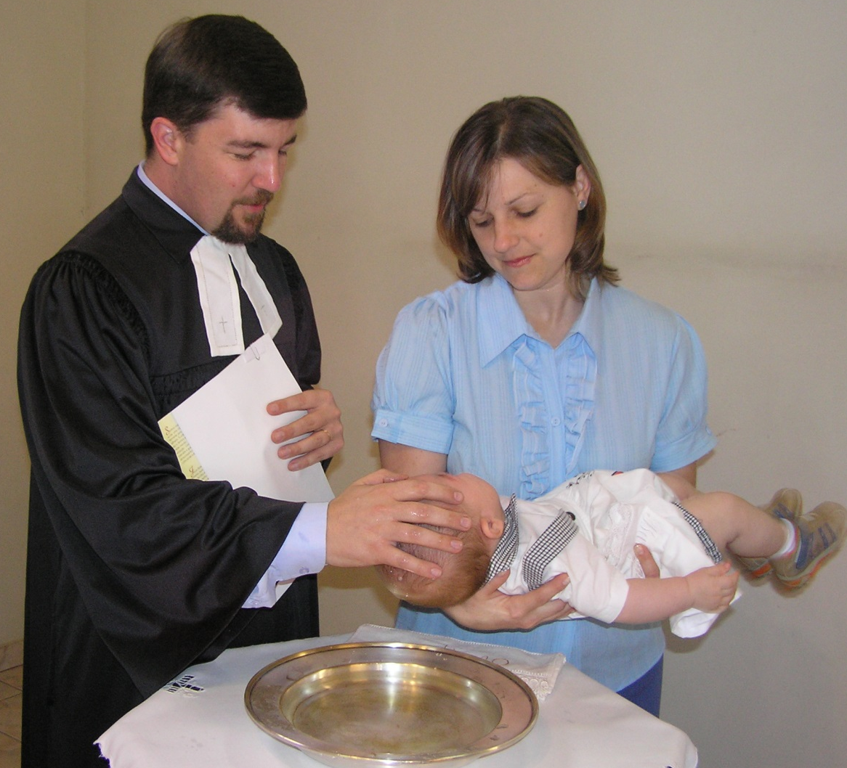
BATISMO
Compreensão, função, responsabilidade!
O que é o Batismo?
O que faz o Batismo?
Por que Batizamos?
Notes:
POR QUE BATIZAMOS?
A cada final de semana a cerimônia se repete. Centenas de Igrejas cristãs espalhadas pelo mundo realizam o ritual do Batismo. A quantidade, a forma como é realizado e a repetição não configuram qualquer tipo de problema. A questão crucial está no fato de que centenas, talvez milhares de famílias batizam seus filhos apenas por tradição. O Batismo acabou se tornando apenas um costume que repetimos muitas vezes sem ao menos saber por que o fazemos.
´
Por que, afinal de contas, batizamos? O que a Bíblia tem a dizer a este respeito?
O Batismo cristão não é apenas um costume ou tradição e muito menos invenção da Igreja. Antes, ele foi ordenado do próprio Senhor Jesus Cristo.

Slide 4
Toda autoridade me foi dada no céu e na terra.
Ide, portanto, fazei discipulos de todas as nações, batizando-os em nome do Pai e do Filho e do Espírito Santo, e ensinando-os a guardar todas as coisas que vos tenho ordenado. E eis que estou convosco todos os dias até o fim dos tempos.
BATISMO
Compreensão, função, responsabilidade!
Mateus 28.18-20
Notes:
Mateus 28.18-20 ele afirma: “Foi-me dada toda a autoridade nos céus e na terra. Portanto, vão e façam discípulos de todas as nações, batizando-os em nome do Pai e do Filho e do Espírito Santo, ensinando-os a obedecer a tudo o que eu lhes ordenei. E eu estarei sempre com vocês, até o fim dos tempos”.

Slide 5
Toda autoridade me foi dada no céu e na terra.
Ide, portanto, fazei discipulos de todas as nações, batizando-os em nome do Pai e do Filho e do Espírito Santo, e ensinando-os a guardar todas as coisas que vos tenho ordenado.
E eis que estou convosco todos os dias até o fim dos tempos.
BATISMO
Compreensão, função, responsabilidade!
Constatação
Ordem
De que forma
Promessa
Mateus 28.18-20
Notes:
Neste texto Bíblico temos:
Uma constatação
Jesus disse: “Toda a autoridade foi dada a mim”.
Uma ordem
Jesus disse: “Vão e façam discípulos”.
De que forma?
Batizando e ensinando!
Como se realiza o Batismo?
Em nome do Pai e do Filho e do Espírito Santo, ou seja, em nome do Trino Deus.
O que devemos ensinar?
Tudo o que Jesus ensinou, devemos ensinar às outras pessoas.
Uma promessa
Jesus disse: “Eu estarei sempre com vocês, até o fim dos tempos”.

Slide 6
BATISMO
Compreensão, função, responsabilidade!
Quem crer
e for batizado será salvo;
quem, porém, não crer
será condenado.
... mesmo que tenha sido batizado...
Marcos 16.16
Notes:
Batismo, por si somente, não garante a salvação de ninguém!
Jesus não diz que será condenado quem não tiver sido batizado. Diz que será salvo quem crer e for batizado. Só a falta de fé exclui da salvação. Ou seja,
quem for batizado mas não crer em Jesus será condenado
O Batismo é graça
O Batismo é obra de Deus. Não está em nosso poder ou capacidade realizar o Batismo. Nós nem sequer o merecemos, pois somos pessoas pecadoras, inclusive bebês recém-nascidos (Sl 51.5). É Deus quem dá o primeiro passo em nossa direção (Is 43.1). Não depende de nós. É Deus quem nos escolhe para sermos seus filhos e suas filhas.
A Igreja Evangélica de Confissão Luterana conscientemente batiza bebês ou crianças, assim como também pessoas adultas que nunca foram batizadas, mas que optam pelo Batismo. Pois Batismo não é demonstração de fé do ser humano, e, sim, demonstração do amor de Deus.
O Batismo é compromisso
O Batismo, por si somente, não garante a salvação de ninguém, ou seja, não é algo automático e muito menos mágico.
O Batismo oferece a salvação, conforme a Confissão de Augsburgo, artigo 9º.
Ele é a promessa de salvação e de vida eterna conforme Marcos 16.16. Por isso o Batismo requer e pede a nossa fé como resposta. Sem a resposta de fé ao Batismo o mesmo se transforma em graça barata.
Isso faz com que a instrução e o ensino sejam tão relevantes. As pessoas precisam ser ensinadas e convidadas para a fé. Precisam entender o que confessam, bem como estar conscientes do que creem, a fim de servir de inspiração e testemunho para outras pessoas.
Pela fé em Cristo como nosso único Senhor e Salvador, acolhemos a promessa do Batismo. Demonstramos esta fé no nosso dia a dia através da confiança e da obediência. Uma fé que não se traduz em atos de obediência pode ser qualquer outra coisa, menos fé em Jesus Cristo.

Slide 7
BATISMO
Compreensão, função, responsabilidade!
...há um só Senhor, uma só fé, um só batismo;
Efésios 4.5
Notes:
- Rebatismo não é necessário

Slide 8
BATISMO
Compreensão, função, responsabilidade!
Batismo é sacramento!
Ordem de Jesus
Mateus 28.19-20
Elemento visível
Água
Promessa
Perdão dos pecados e salvação!
Notes:
Batismo é Sacramento
Sacramentos são momentos na vida da Igreja nos quais o amor de Deus se torna visível e palpável. A Igreja Evangélica de Confissão Luterana no Brasil reconhece biblicamente apenas dois Sacramentos: Batismo e Santa Ceia.
Estes são dois momentos nos quais podemos ver o amor de Deus pois não somos merecedores de receber o Batismo e nem a Santa Ceia, porque somos pecadores. Mesmo assim, Deus nos aceita através do seu amor. Não mereço, mas Deus diz sim para mim. Isso é graça.
Para que algo seja reconhecido como Sacramento são necessários três elementos:
1 – Uma ordem de Jesus Cristo;
2 – Elementos visíveis relacionados com esta ordem;
3 – A promessa relacionada ao Sacramento.
A ordem de Jesus quanto a Santa Ceia está escrita em Lucas 22.19ss e 1 Coríntios 11.24-25. Os elementos visíveis relacionados em esta ordem são o pão e o vinho (suco de uva).
A ordem de Jesus quanto ao Batismo está escrita em Mateus 28.18-20. E o elemento visível relacionado com esta ordem é a água.
A promessa relacionada com os dois Sacramentos é o próprio perdão dos pecados, a salvação e a presença de Cristo.
Todas as pessoas que respondem em fé, confiança e obediência ao Senhor Jesus Cristo, recebem dele mesmo a promessa de companhia incondicional. Ele estará conosco, todos os dias, até o fim dos tempos. Não precisamos enfrentar o futuro de forma solitária. Não precisamos temer o pecado, a morte ou o diabo. O próprio Cristo vai junto conosco.

Slide 9

BATISMO
Compreensão, função, responsabilidade!
Batismo é presente
Notes:
Mais duas metáforas, comparações para ajudar a entender:
1. Batismo é presente
Aquele que oferece o presente espera que o outro receba e pegue o presente.
Faça uso do presente

Slide 10

BATISMO
Compreensão, função, responsabilidade!
Batismo é responsabilidade
Notes:
2. A outra comparação é da Cerimônia de Bênção Matrimonial
Pastor pergunta à noiva... Queres receber NN da mão de Deus.....
Ela responde SIM.
Está pronto o casamento? NÃO!!!
É necessário perguntar também para o noivo e este também precisa responder o seu sim para a noiva.
O mesmo ocorre com o batismo.
Deus diz sim para cada um de nós.
Mas espera pelo nosso sim

Slide 11
BATISMO
Compreensão, função, responsabilidade!
Para refletir e praticar!
1. Será que estamos transformando o Batismo em graça barata quando não nos responsabilizamos com a instrução na fé de nossos filhos e de nossas filhas, afilhados e afilhadas?
2. De que forma podemos demonstrar a fé através da obediência?
3. Nossa Igreja oferece espaço e condições para a fé crescer e se desenvolver de forma sadia, tanto para crianças, jovens e adultos?
4. Em quais atividades da Igreja você tem buscado crescimento espiritual?
Notes:
As pessoas batizadas de nossa comunidade refletem o que o batismo significa???

